Slide 1
Заводы Ярославля
Подготовила презентацию Добрилко М.В.

Slide 3
ПАО «Славнефть - ЯНОС» является одним из крупнейших предприятий России по производству продуктов нефтепереработки. Ассортимент продукции завода включает автомобильные бензины и дизельное топливо стандарта Евро-5, авиационный керосин и топливо для реактивных двигателей, широкий спектр масел, битумы, парафино-восковую продукцию, ароматические углеводороды, сжиженные газы и топочный мазут.

Slide 4
АО «Ярославский шинный завод» — крупнейший производитель шин центрального региона России, входит в состав холдинга АО «Кордиант». Шины Cordiant не только являются одним из самых покупаемых брендов в России, но и экспортируются более чем в 30 стран мира.

Slide 5
ЯМЗ - это ведущее предприятие российского двигателестроения, которое специализируется на производстве дизельных двигателей многоцелевого назначения, сцеплений, коробок передач, запасных частей к ним.

Slide 6
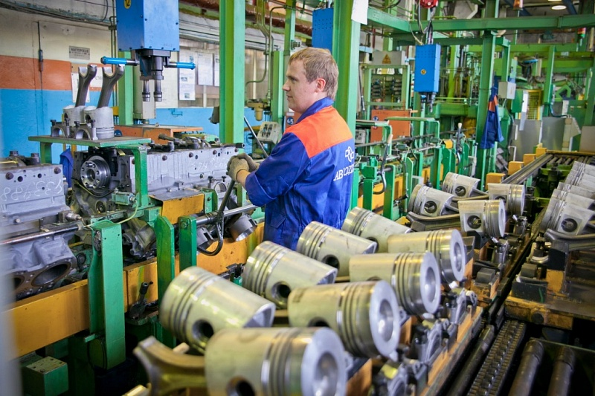
АО "Ярославский завод дизельной аппаратуры» - машиностроительное предприятие специализируется на производстве топливоподающей аппаратуры для автомобильных и тракторных дизельных двигателей. Завод обеспечивает продукцией практически всех производителей дизельных двигателей в России и СНГ.

Slide 7
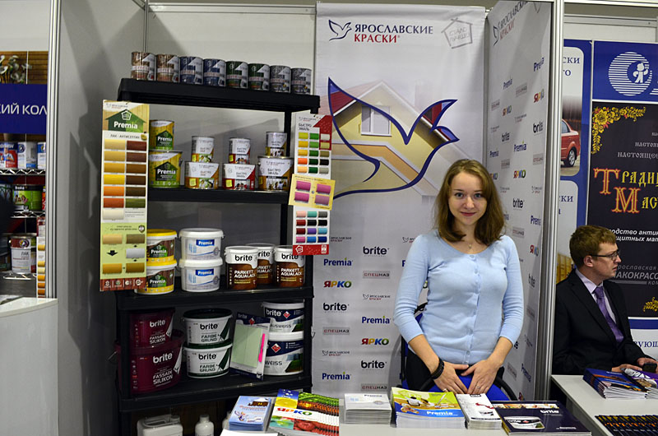
АО Объединение «Ярославские краски» – крупный национальный оператор, работающий на рынке лакокрасочных материалов декоративного назначения России и стран СНГ. Компания разрабатывает и предлагает потребителям современные и качественные лакокрасочные материалы, отвечающие всем технологическим и экологическим требованиям, а также запросам потребителей с самыми разными уровнями пожеланий к качеству лакокрасочных материалов.

Slide 8
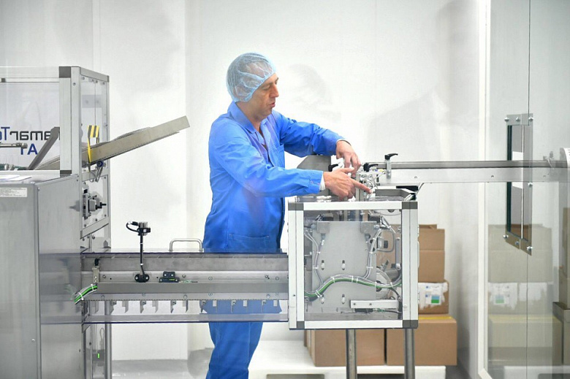
В основном промышленность города представлена предприятиями машиностроительной отрасли, нефтепереработки и металлургии. На территории города расположено также предприятие по ремонту речных и морских судов — Ярославский судоремонтный завод, фармацевтическое предприятие, радиозавод и т.д.

